Slide 1
*array(배열)
- 일괄처리 시 사용.
- 일차원 배열, 이차원 배열, 삼차원 배열, 가변배열 4가지를 지원.
- 참조형 데이터 형.
- 방으로 구성되고, 모든 방의 데이터 형은 같다.
- 고정길이형
*일차원 배열)
-열로만 구성된 배열.
- 열(방)의 개수를 얻을 때에는 “배열명.length” 를 사용
사용법)
1.선언)
데이터형[] 배열명=null;
데이터형 배열명[]=null;
int[] arr=null;
2. 생성) – 모든 방의 값이 자동초기화 된다.
배열명=new 데이터형[방의 개수];
arr=new int[4];
3. 값 할당)
배열명[인덱스]=값;
arr[0]=10;
keyword
방, 요소, element
10
arr
10
int
int
int
int
10
0
0
0
0
1
2
3
stack
heap
array index
4. 값사용
배열명[인덱스]
arr[0]

Slide 2
*모든 방의 값 출력 ( 일괄처리 )
방을 시작하는 인덱스 – 0
방의 끝을 아는 인덱스 – 배열명.length
for( int i= 0 ; i < 배열명.length ; i++ ){
배열명[ 인덱스 ]
}
선언+생성)
데이터형[] 배열명=new 데이터형[방의 수];
*기본형 형식으로 사용) –new 를 사용하지 않고 사용
- 배열을 생성할 때 값을 알고 있는 경우.
문법)
데이터형[] 배열명= {값,,,,,,, };
int[] arr={10,20,30,40,50};
arr[3]=100;
new 데이터형[] 가 생략되어있다.
방, 요소, element
10
int
int
int
int
int
arr
10
10
20
30
100
50
0
1
2
3
4
stack
heap

Slide 3
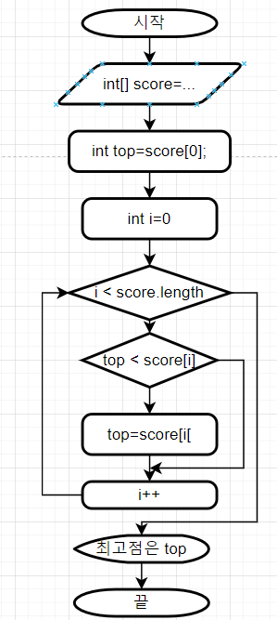
int[] score={22,33,53,21}
int top=score[0]
for( int i=1; i < score.length ; i++ ){
if( top < score[i]){
top=score[i];
}
}
System.out.println( “최고점 “+ top );

Slide 4
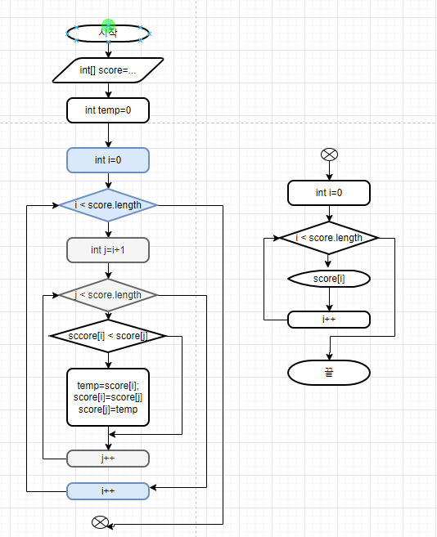

Slide 5
10
int
int
int
int
int
int
arr
10
99
93
83
77
70
64
0
1
2
3
4
5
stack
temp
int temp=0;
for(int i=0 ; i < score.length ; i++) {
for(int j=i+1 ; j < score.length ; j++) {
if(score[i] < score[j]) {
temp=score[i];
score[i]=score[j];
score[j]=temp;
}
}//end for
}//end for
6

Slide 6
*이차원 배열
- 행과 열로 구성된 배열.
- 모든 행에 열의 개수는 동일하다.
- 행의 수 : 배열명.length
- 열의 수 : 배열명[행의번호].length
1.선언)
데이터형[][] 배열명=null;
데이터형 배열명[][]=null;
int[][] arr=null;
2.생성) – 모든 방의 값이 초기화
배열명=new 데이터형[행의수][열의수];
arr=new int[2][4];
3.값할당) – 행에는 값을 넣을 수 가 없다.
배열명[행의번호][열의번호]=값;
arr[0][1] =20;
4.값 사용)
배열명[행의번호][열의번호]
arr[0][1]
10
0
1
2
3
0행
int
int
int
int
0
20
0
0
arr
10
1행
int
int
int
int
0
0
0
0
0
1
2
3
stack
heap
일괄처리
for( int i= 0; i < 배열명.length ; i++){ // 행을 돌리기위한 for
for( int j=0; j< 배열명[i].length ; j++ ){ //열을 돌리기위한 for
배열명[i][j]
}
}
선언+생성)
데이터형[][] 배열명=new 데이터형[행의수][열의수];

Slide 7
*이차원 배열의 기본형 형식
문법)
데이터형[][] 배열명={ {값,,},{,,,},{, }};
int[][] arr={ {1,2,3,4}, {5,6,7,8}, {9,10,11,12} };
행구분 괄호 : 행이 만들어짐
new 데이터형[][] : 생략되어있다.
10
0행
int
int
int
int
1
2
3
4
arr
10
1행
int
int
int
int
5
6
7
8
2행
9
10
11
12
stack
0
1
2
3
heap
*split
-문자열내 특정문자열을 구분하여 배열로 만들 때 사용하는 method.
-CSV( Comma Separated Value) data 자를 때 사용.
사용법)
String data=“Java,Oracle,JDBC,HTML”;
String[] dataArr=data.split(“,”); // 데이터를가진 문자열.split(“반복문자열”)
“Java,Oracle,JDBC,포항항”
“어쩔~저쩔~뇌절~안물~안궁” <- 반복되는 문자가 나오면

Slide 8
숙제.
아래의 작업을 method로 만들어 사용하는 class를 생성해보세요.
주민번호의 형식은 xxxxxx-xxxxxxx ( 950101-1234567 ) 입니다.
1.주민번호를 입력 받아 인스턴스 변수에 저장하는 생성자를 만드세요. ( 인스턴스 변수와 생성자를 만들기)
2. 입력된 주민번호의 길이가 14자인지 체크하여 boolean으로 반환하는 method를 작성하세요.
14자 –true 그렇지 않으면 false
3. 입력된 주민번호에 ‘-’이 올바른 위치에 있는지 체크하여 boolean으로 반환하는 method를 작성하세요.
6번째 인덱스자리에 ‘–’이 있으면 true, 그렇지 않으면 false
4. 입력된 주민번호에서 생년월일을 연산하여 문자열로 반환하는 method를 작성하세요.
반환 예) 입력주민 번호가 950102-1234567이라면 1995년 01월 02일 로 반환 되어야합니다.
판단기준 ‘-’ 뒷자리가 1,2,5,6 이라면 1900년대생 3,4,7,8 이라면 2000년대생,
0,9라면 1800년 대생입니다.
5. 입력된 주민번호에서 나이를 구해서 정수로 반환하는 method를 작성하세요.
6. 입력된 주민번호에서 성별을 구해 문자열로 반환하는 method를 작성하세요.
남자, 여자
7. 입력된 주민번호에서 띠를 구해서 문자열로 반환하는 method를 작성하세요.
* 입력된 주민번호는 인스턴스 변수에 할당되어있습니다.
호출 예) – 객체화한 후 아래와 같이 호출 합니다.
String ssn=“9512116-1234567”;
Work w=new Work( ssn );
if( w.2번method() ){
if( 3번method()){
System.out.println(“입력주민번호” + w.getSsn());
System.out.println(“생년월일 “ + w.4번method() );
System.out.println(“나이 : “+w. 5번method());
System.out.println(“성별 : ”+ 6번method() );
System.out.println(“띠 : ”+ 7번 method() );
}else{
System.out.println(“ ‘-’이 정상적인 위치에 없습니다.”);
}
}else{
System.out.println(“주민번호의 글자수가 맞지 않습니다.”);
}//end else

